Slide 1
Показ побуту, повір'їв, звичаїв у творі "Тіні забутих предків"
Підготувала
учениця 10 - А класу
Курінна Карина

Slide 2
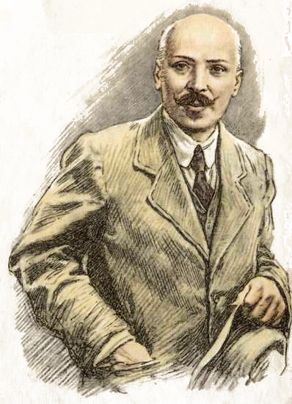
Коцюбинський Михайло Михайлович
Михайло Михайлович Коцюбинський народився 17 вересня 1864р. в м. Вінниці в сім'ї дрібного урядовця. Дитинство та юність майбутнього письменника минули в містечках і селах Поділля, куди переводили батька по службі. Освіту здобував у Барській початковій школі (1875 — 1876) та Шаргородському духовному училищі (1876 — 1880).

Slide 3
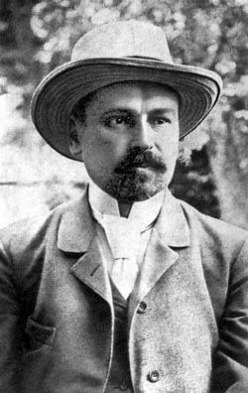
Коцюбинський почав пробувати свої сили в літературі рано, брався за поезію, переклади, нариси, та швидко головним полем його письменницької діяльності, справжнім покликанням стає художня проза. З перших спроб Коцюбинського-прозаїка до нас дійшли оповідання “Андрій Соловійко, або Вченіє світ, а невченіє тьма” (1884), “21-го грудня, на введеніє” (1885), “Дядько та тітка” (1885).

Slide 4

Коцюбинський побував у багатьох екзотичних місцях — у Криму, Бессарабії, на Гуцульщині та в Італії, його листи переповнені враженнями від природи цих країв. Коцюбинський вражав своїх сучасників знанням природничих наук. Він проникав у таємниці природи через наукову літературу і власні спостереження. Це допомагало йому глибше, по-філософськи сприймати навколишній світ, краще збагнути і точніше відтворити життя людини в органічному зв'язку з усім світом. Природа і людина зливаються у нього в одне ціле, стоять в одному поетично-філософському ряду.
.

Slide 5

Мовна практика Коцюбинського — один з яскравих прикладів широкого підходу до розвитку літературної мови. Не заперечуючи ваги різних стилів української літературної мови, слів-новотворів, оригінальних виразів, конструкцій, він головним джерелом збагачення мови літератури вважав загальнонародну розмову.
Творчість Коцюбинського служить художнім прикладом уже не одному поколінню українських письменників.

Slide 6
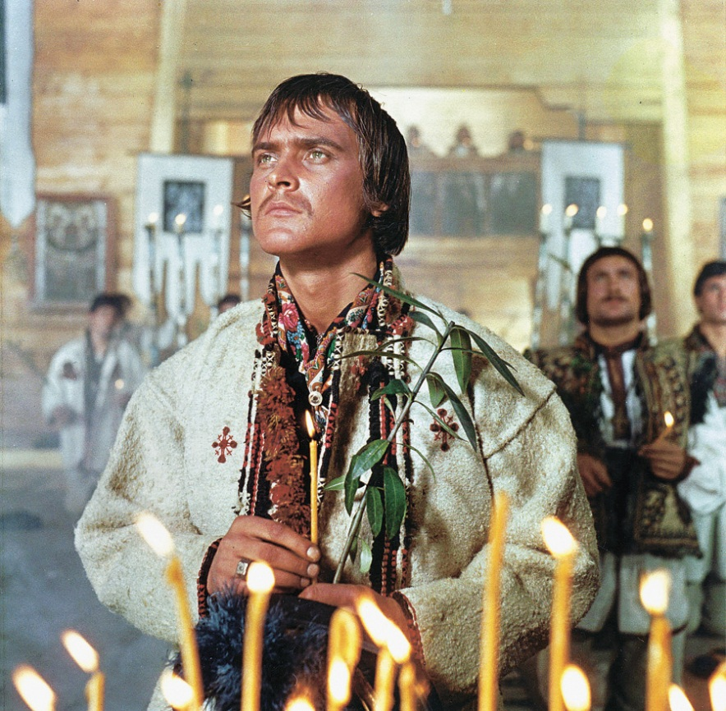
Гуцули - оригінальний народ, з багатою фантазією, зі своєрідною психологією. Глибокий язичник-гуцул все своє життя, до смерті проводить у боротьбі зі злими духами, що населяють ліси, гори і води.
М. Коцюбинський

Slide 7
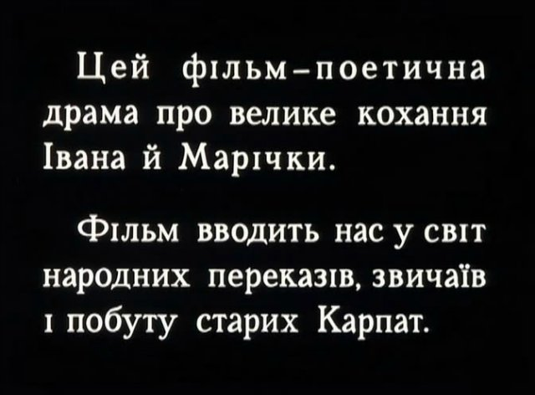
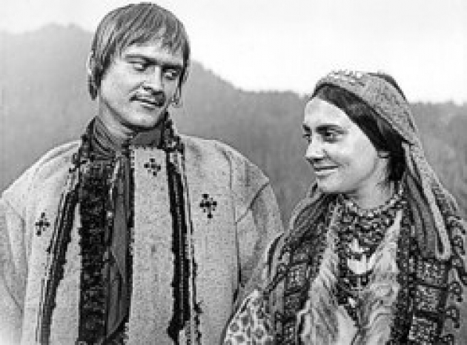
"Тіні забутих предків"
У творі М. Коцюбинського "Тіні забутих предків" зображене життя гуцулів, тобто мешканців Карпат. їхній побут, традиції, мова настільки відрізняються від побуту, традицій, мови інших українських селян, що може виникнути така думка, що гуцули належать до зовсім іншого народу. Але, швидше всього, цей дивний народ, що заховався десь у Карпатах і мало турбується проблемами іншого світу, багато зберіг і запам'ятав від наших спільних предків.

Slide 8
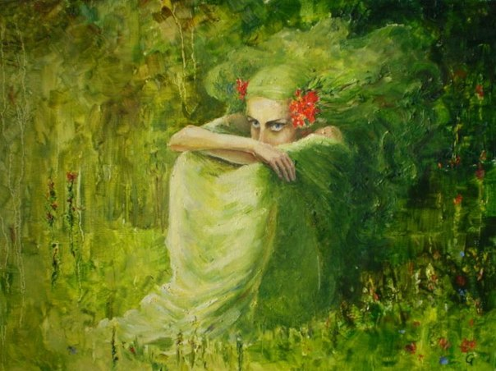
Те, що побут гуцулів сильно відрізняється від, скажімо, побуту слобожанців, безперечно пов'язано із гірською природою. їх життя залежало не стільки від врожаю, скільки від худоби. Високо в горах розташовані полонини, на які усі околишні села зганяли свою худобу чабанам. Найбільшими ворогами для людей були ведмідь та вовки, які могли напасти на овець і роздерти їх.
Для гуцула смерть маржинки, як на їхньому діалекті називалась худоба, була страшнішою від смерті близької людини.

Slide 9
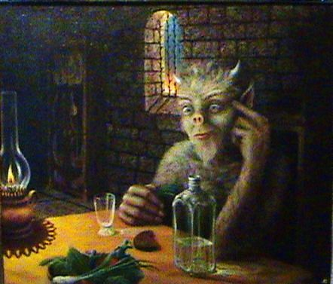
Життя гуцулів проходило у горах поруч із худобою, і всі їх легенди були пов'язані з нею. Наприклад, Івась ще з дитинства знав, що у лісах повно лісовиків, які пасуть свою маржинку. Самому йому довелося побачити щезника, що сидів на камені і дув у флояру свою улюблену пісеньку "Нема моїх кіз..." Блукаючи по горах, він зустрів нявку.
Вона обернулася Марічкою і заманювала його до провалля. У переказах говорилося про те, що нявки тільки спереду схожі на людей, а ззаду видно тільки їх нутрощі, тому Іван намагався "йти так, щоб не лишитись позаду і не побачить, що у Марічки замість одежі, замість спини...".

Slide 10
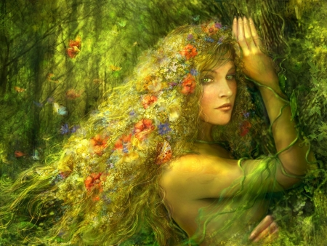
Іван добре знав, що перед ним не Марічка, а нявка, але йому було добре з нею, він знову ставав щасливим, як багато років назад. Його любов до Марічки була така велика, що він рятує її від чугайстра, який роздирав нявок на шматки. Умліваючи від утоми, Івась танцював з ним, щоб відвернути його увагу від нявки. Йдучи на її крик, він зірвався у провалля. Цю оповідь можна сприймати, як фантастичну, але, мені здається, що це — просто видіння, викликане великим стражданням і болем.
Гуцули не вірили у нечисту силу, знали, що вона насправді існує. Це було так же природно, як існування ведмідя-"вуйка".

Slide 11
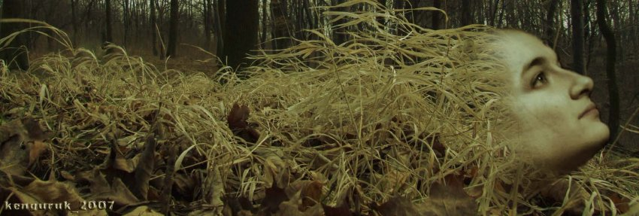
Вірили гуцули і у те, що нечиста сила є й у селах. Такими, наприклад, вважалися сусіди Палагни та Івана. Хима перекидалася ввечері на білого пса та металася по сусідських загородах, шкодячи худобі. Це через неї, була впевнена Палагна, худла руда корова давала менше подою. Сусід Юра прирівнювався ними до Бога, бо тримав у своїх руках усі сили земні й небесні. Палагна сама бачила, як одного разу він зупинив хмару, повернув її в інший бік від полів.

Slide 12
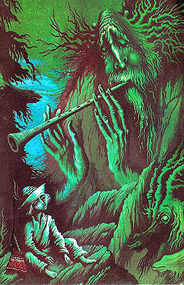
Цікаво зображений у творі обряд похорону, у якому відбилися елементи християнські і язичницькі. Сумні позіхання і голосіння Палагни, що сприймалися не стільки як вираження реального горя, а як справжній твір мистецтва, змінюються на танці, пісні, сміх, залицяння.
Отже, М. Коцюбинський показав побут і вірування гуцулів ніби зсередини: він не описує їх, а перетворюється сам на гуцула, для якого арідник, щезник, нявка тощо — це справжня реальність, яка співіснує із людською. Тому все у творі виглядає природно, так, ніби воно відбувається насправді.

